Slide 1



Výukový materiál
zpracovaný v rámci projektu
Registrační číslo projektu: CZ 1.07/1.4.00/21.1886
Šablona: 52 Sada: Př 7/20
Předmět: přírodopis
Ročník: 7.
Jméno autora (vč. titul): Mgr. Petr Střížek
Škola – adresa: ZŠ Ústí nad Labem – Hluboká 150

Slide 2
třída : SAVCI
podtřída: VEJCORODÍ
Klíčová slova: vejcorodost, mateřské mléko, Austrálie, Tasmánie, Ptakopysk, Ježura …
Anotace: pomocí prezentace seznámení s charakteristickými znaky vejcorodých savců, zajímavostmi a jejich druhy, zápis do sešitu

Slide 3
Charakteristika vejcorodých:
nejprimitivnější savci
nerodí živá mláďata, samice kladou vejce pomocí kloaky
mláďata se živí mateřským mlékem, které ale nesají, ale olizují z břicha samice

Slide 4

VÝSKYT:
NOVÁ GUINEA
AUSTRÁLIE
TASMANIE

Slide 5
PTAKOPYSK PODIVNÝ

Slide 6
Velikost: 60 cm + 15 cm plochý ocas (kormidlo)
má bezzubé čelisti, které jsou kryty rohovitým „kachním“ zobákem, který používají k cezení potravy
má hustou, tuhou srst, která se ve vodě nesmáčí
vchod nory je pod vodní hladinou
dobře plave a potápí se
mezi prsty má plovací blány
tělesná teplota je jen 32 stupňů C
ve stehenní části končetiny má jedovou žlázu
Potrava: vodní živočichové

Slide 7
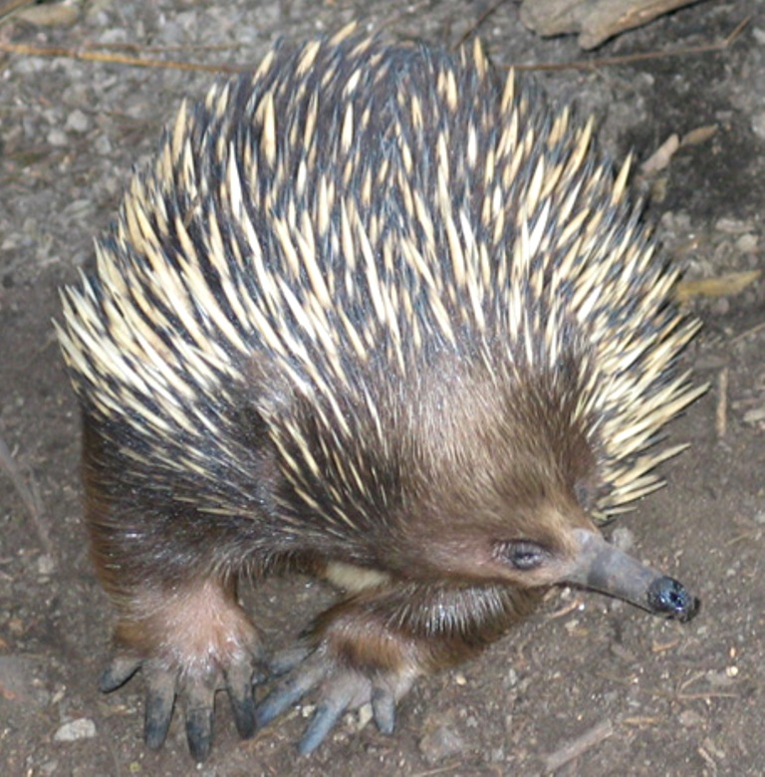
JEŽURA AUSTRALSKÁ
Obr. 1

Slide 8
Velikost: cca. 45 cm
hustá srst se silnými ostny
silné hrabavé nohy s drápy, kterými vyhrabává potravu a v nebezpečí se díky nim zahrabe do země a nastaví ostny
mají protaženou obličejovou část, s dlouhým, na konci lepkavým jazykem
Potrava: mravenci a termiti

Slide 9
Zápis do sešitu:
Třída: SAVCI
podtřída: VEJCORODÍ
nejprimitivnější savci
znaky: kladou vejce a mláďata olizují mateřské mléko z kůže na břiše samičky
výskyt: Austrálie, Tasmánie, Nová Guinea
zástupci: Ptakopysk podivný a Ježura australská

Slide 10
ZDROJE:
není-li uvedeno jinak, vlastní práce autora
Obrázky použité v prezentaci jsou dostupné pod licencí Microsoft Office 2007.com
Obr. 1 - 9. července 2003, by Ester Inbar, available from http://commons.wikimedia.org/wiki/File:Echidna_ST_03.jpg

